Slide 1

GitLab CI/CD
Igor Allen, João Gabriel, Gabriel Corso, Lucas Paiva, Henzo Monteiro, Lucas

Slide 2


Introdução à Ferramenta
O que é?GitLab CI/CD é um recurso nativo do GitLab que automatiza o ciclo de vida do desenvolvimento de software, abrangendo build, test e deploy, com base em mudanças no código.
Como Funciona?
Vantagens Principais:
A automação é configurada através de um arquivo .gitlab-ci.yml no repositório. Ele define:
Totalmente integrado ao GitLab, sem necessidade de plugins.
Stages: Etapas principais do pipeline (ex: build, test, deploy).
Amplo suporte a tecnologias como Docker, Kubernetes e scripts personalizados.
Jobs: Tarefas específicas a serem executadas dentro de cada etapa.
Permite deploys automáticos e oferece um pipeline visual com feedback em tempo real.
Runners: Máquinas virtuais ou físicas que executam os jobs.

Slide 3
Demonstração Prática: Passos Iniciais
A seguir, demonstraremos os passos básicos para configurar seu primeiro projeto no GitLab CI/CD. Estes conceitos podem ser adaptados para configurações mais complexas.
Pesquise por "gitlab sign in" no Google e faça o cadastro ou login usando sua conta Google.
Clique em "New Project" (Novo Projeto).
Selecione "Create blank Project" (Criar Projeto em Branco).
Defina o nome do projeto (a descrição é opcional). Escolha a visibilidade (privado ou público – geralmente público) e certifique-se de não iniciar o repositório com um arquivo Readme.
Clique em "Create Project" (Criar Projeto).
Crie um novo arquivo.
Nomeie este arquivo como ".gitlab-ci.yml".

Slide 4
O que o codigo faz?
O pipeline roda duas etapas automáticas.
Na etapa install, cria um arquivo com "Olá Mundo" e imprime a versão do Node.
Na etapa build, lê e mostra esse arquivo.
O uso de artifacts garante que arquivos criados em uma etapa possam ser usados nas etapas seguintes.

Slide 5
Dificuldades Enfrentadas:
· Aprendizado inicial da sintaxe.
· Entendimento da lógica entre stages e jobs
· Erros de ambiente (dependências quebradas, permissões)
· Falta de documentação clara em alguns pontos específicos

Slide 6
Vantagens do GitLab CI/CD
Totalmente integrado ao GitLab, sem plugins externos.
Suporte a Docker, Kubernetes e scripts personalizados.
Deploys automatizados para ambientes de produção.
Pipeline visual com feedback em tempo real.
Com a sua integração perfeita e amplo suporte a tecnologias, o GitLab CI/CD oferece uma experiência de automação de pipeline superior e feedback imediato.

Slide 7
Integração com Git
Siga estes passos para integrar seu projeto localmente com o Git e o GitLab:
Escolha a pasta ou arquivo no seu computador.
Clique com o botão direito e selecione "Git Bash here" (se você tiver o Git instalado).
Configure seu Git, se ainda não o fez:
git config --global user.name "Seu Nome"
git config --global user.email "seu.email@exemplo.com"
Inicie o repositório Git na pasta: git init
Adicione todos os arquivos ao estágio para commit: git add .
Faça o commit das alterações com uma mensagem: git commit -m "Mensagem da atualização"
Conecte seu repositório local ao remoto no GitLab: git remote add origin "link-do-repositorio"
Envie as alterações para o repositório remoto: git push origin master
Para baixar atualizações do repositório remoto: git pull origin master

Slide 8
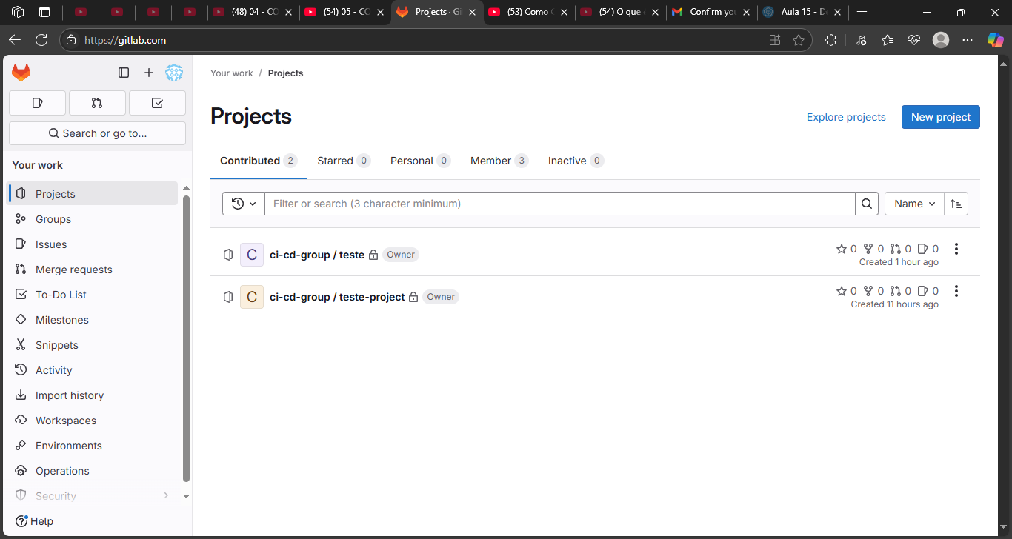

Slide 9
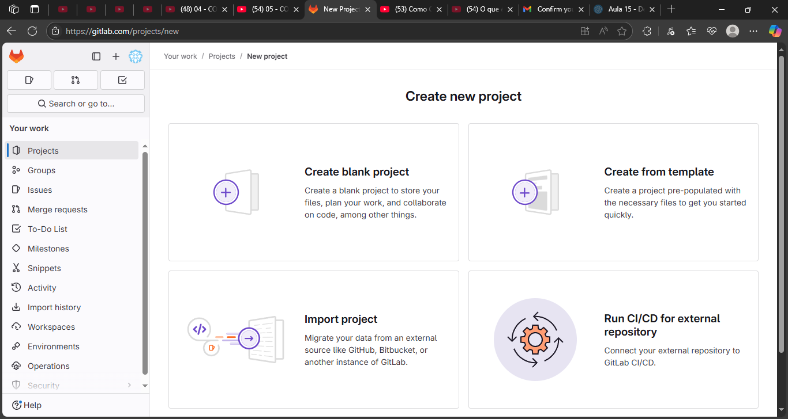

Slide 10
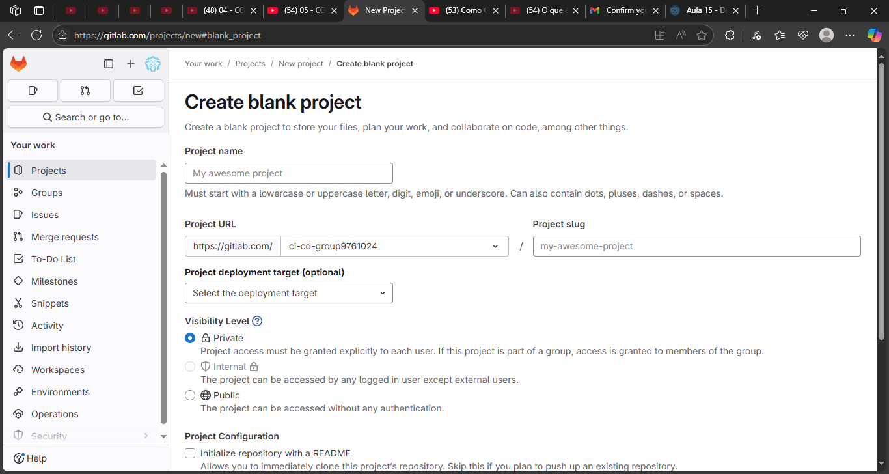

Slide 11
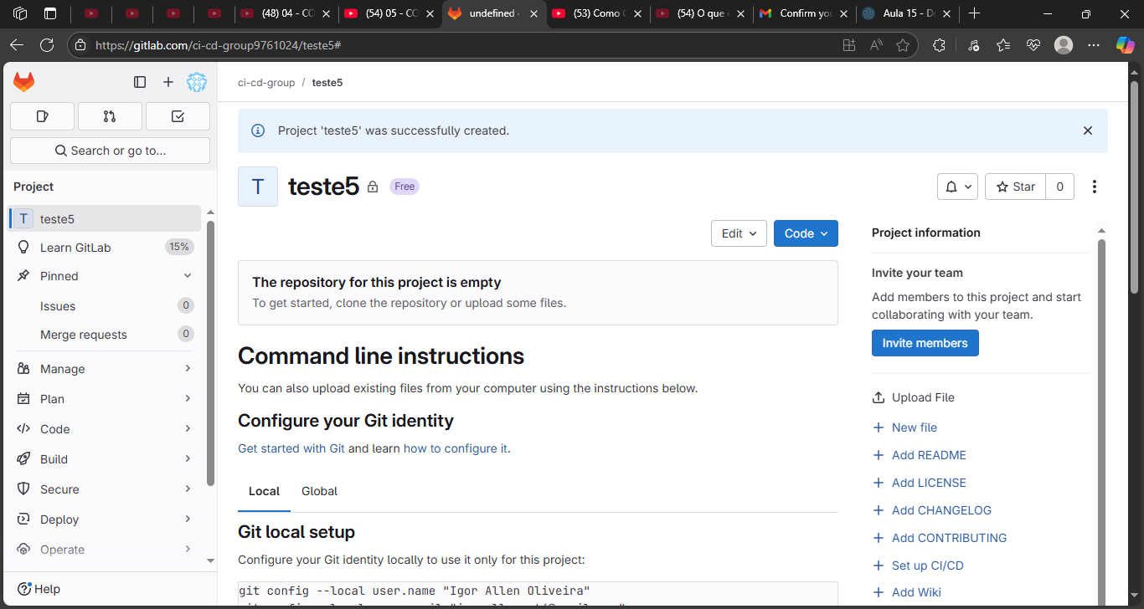

Slide 12
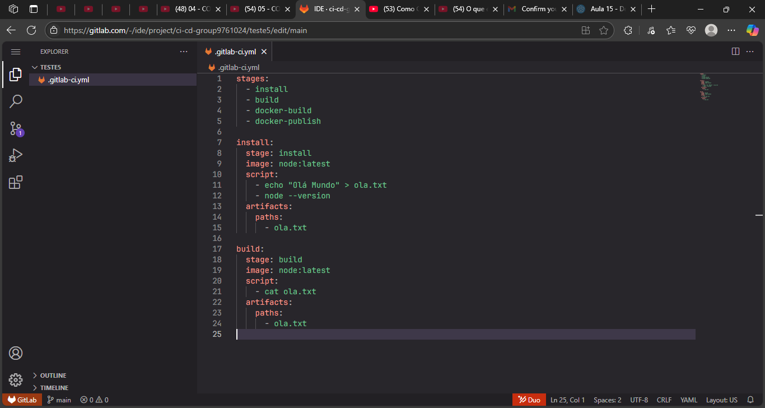

Slide 13
Conclusão - Para que tipo de projeto essa tecnologia é ideal?
GitLab CI/CD é ideal para projetos que:
· Já estão versionados e hospedados no GitLab
· Precisam de testes automatizados, builds e deploys sem intervenção manual
· Desejam controle total sobre o pipeline (sem depender de serviços externos como GitHub Actions)
· Utilizam Docker ou infraestrutura em nuvem
· Querem integrar segurança, testes e entrega contínua em um só lugar
Recomendação: Projetos de pequeno a grande porte que precisam de CI/CD completo e querem manter tudo centralizado no GitLab.

Slide 14
Perguntas sobre Gitlab CI/CD que POSSIVELMENTE O Douglas vai fazer:
1. Como o GitLab CI/CD se encaixa na cultura DevOps?
Resposta:GitLab CI/CD automatiza o ciclo de vida do software — desde o build até o deploy — permitindo entregas contínuas, testes automatizados e integração entre times. Isso é um dos pilares do DevOps.
2. Quais práticas DevOps são aplicadas com o GitLab CI/CD?
Resposta:
Integração Contínua (CI): Código é testado automaticamente após cada commit.
Entrega Contínua (CD): Código é preparado e pode ser enviado para produção rapidamente.
Automação: Tarefas repetitivas, como testes e deploy, são executadas automaticamente.
3. Quais os benefícios de aplicar DevOps com GitLab CI/CD?
Resposta:
Menos erros manuais.
Feedback rápido com pipelines visuais.
Tempo de entrega reduzido.
Melhor colaboração entre desenvolvedores e operações.

